Slide 1
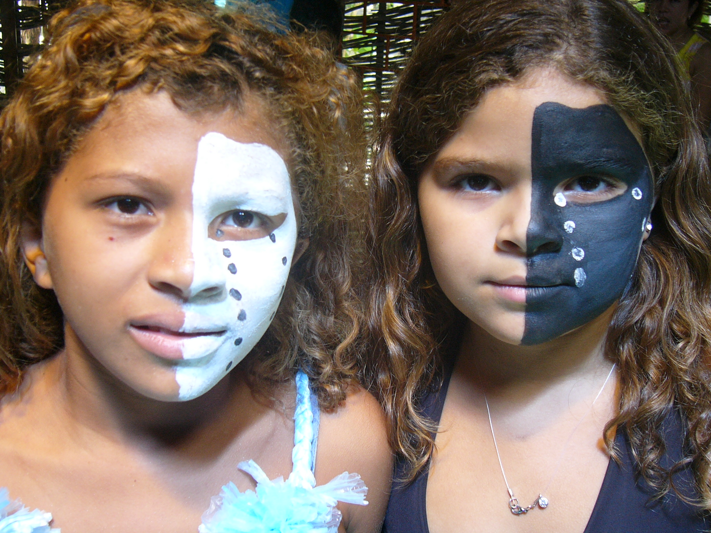
Educação como processo de redução de vulnerabilidades relacionadas ao uso de drogas:
TERAPIA COMUNITARIA
E-mail: abarret1@matrix.com.br
www.4varas.com.br
Prof. Dr. Adalberto Barreto
Depto. Saude Comunitária - UFC
Notes:
A cultura vista como um valor, um recurso permite somar, multiplicart nossos potenciais de crescimento eresoluçnao de nossos problemas sociais. Os primeiros passos na construçnao de redes sociais nos permite descobrir soluções a partrir das competencias das familias. Qual o referencial da rede? Conferencia apresentada na Prefeitura Municipal de curitiba - Pa. Por ocasinao do lançamento do programaq Curitiba minha casa . Apresentação em Power Point com 51 slides)

Slide 2
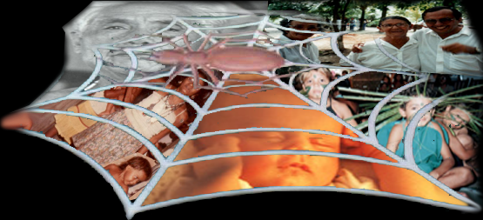
Há 21 anos o Departamento de Saúde Comunitária e a Pró-Reitoria de Extensão da UFC desenvolve um trabalho de apoio a indivíduos e famílias que vivem situação de sofrimento psíquico, na comunidade de 4 Varas.
São oferecidososseguintesserviços:
Terapia Comunitária
Cuidando do cuidador
Atelier de Arte Terapia
Farmácia Viva
Teatro José e Maria
Escolinha Comunitária
Casa da Cura

Slide 3
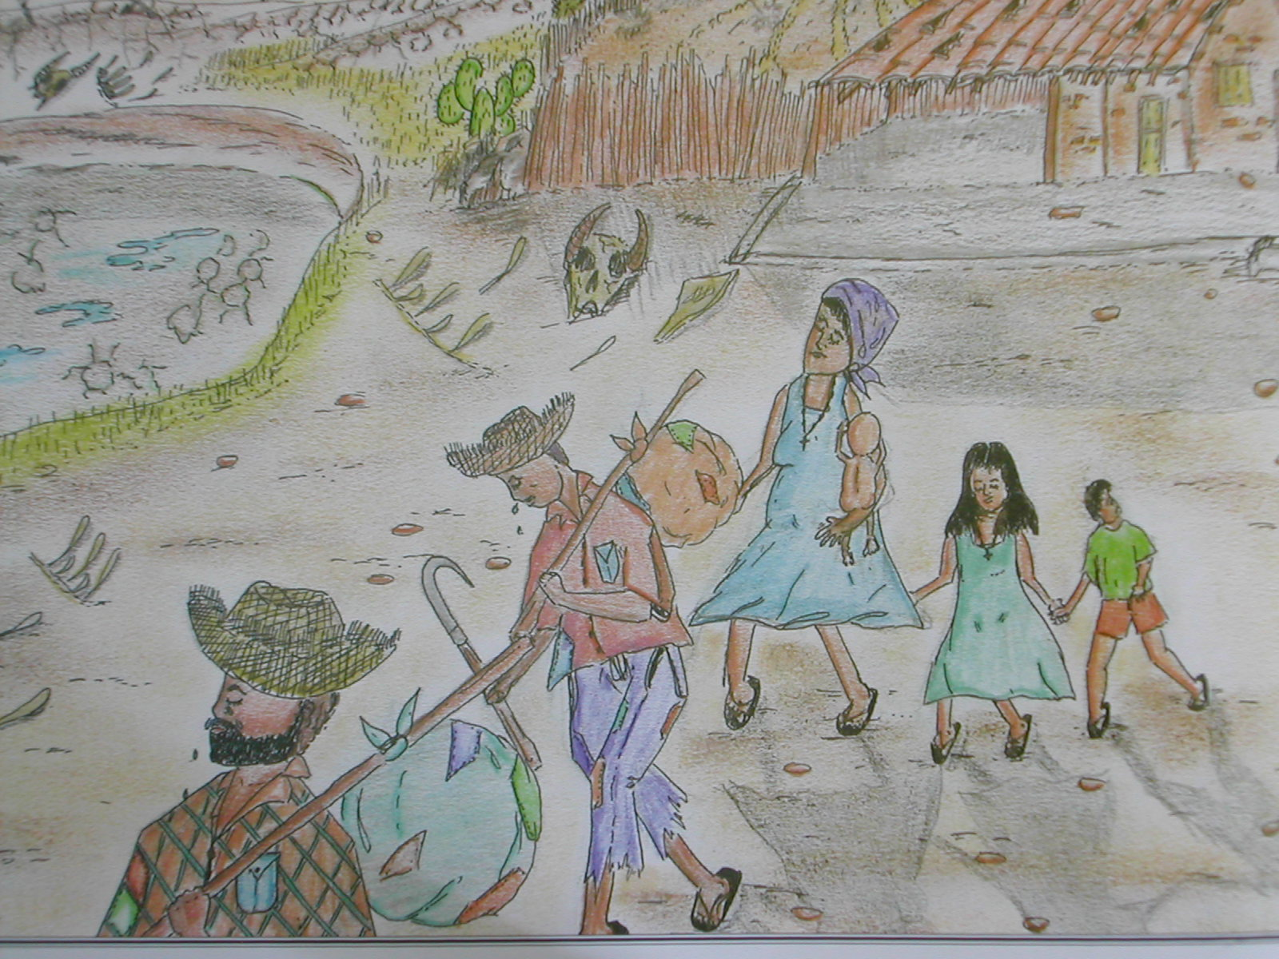
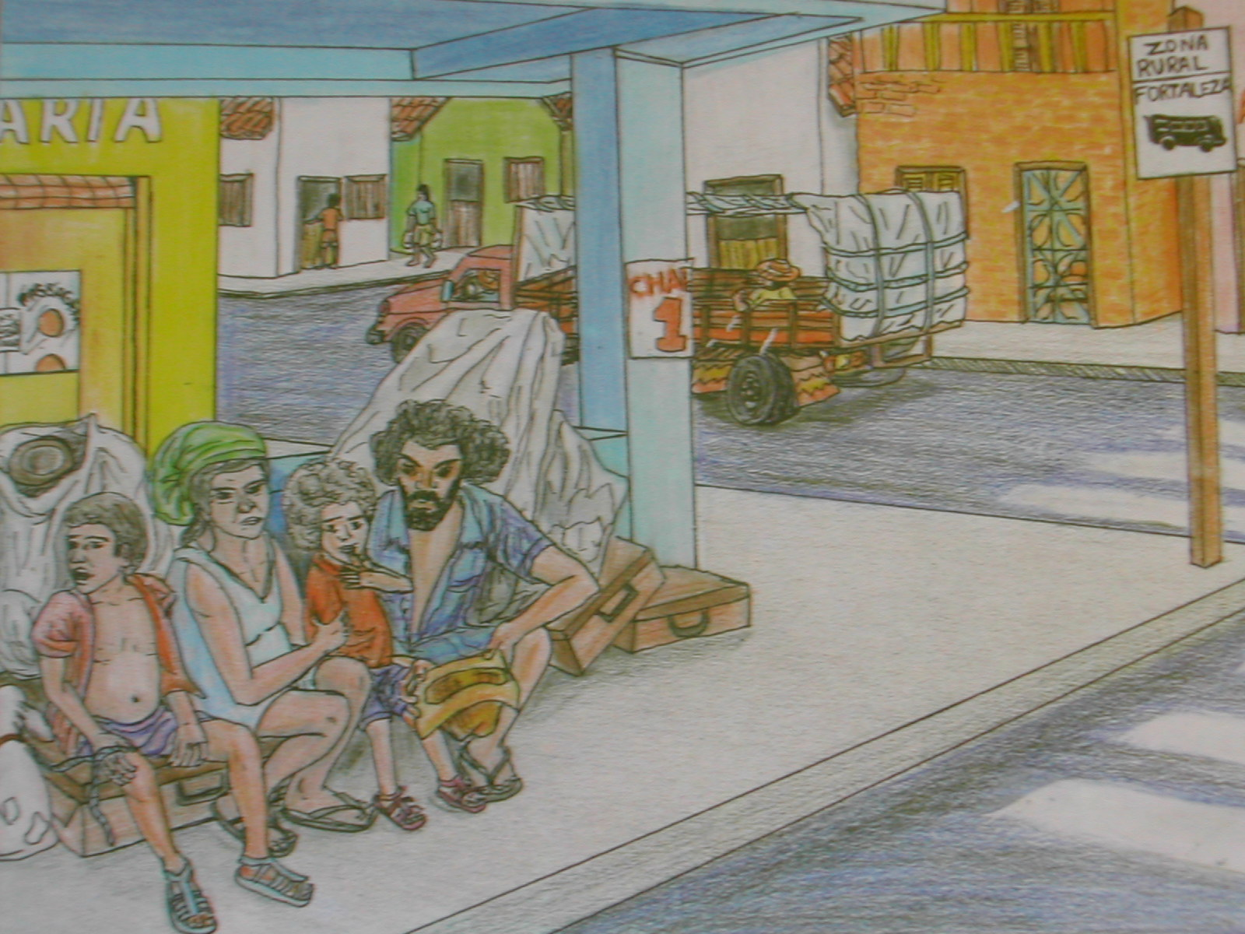
Migração e suas conseqüências
No Brasil, as transformações decorrentes da tecnologia, da globalização e de uma política econômica injusta, agravadas por situações climáticas dramáticas, obrigaram populações inteiras a migrar
Esses processos migratórios desencadeiam uma série de perdas culturais, retirando do grupo elementos fundamentais para nutrir a identidade cultural e garantir a coesão do grupo
Com a migração se perde vínculos com a terra, a comunidade a família, os valores e a própria identidade

Slide 4
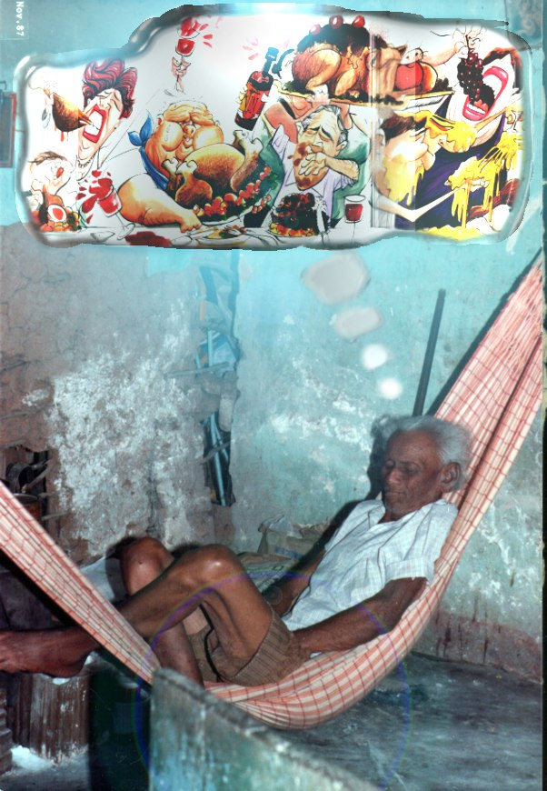
As favelas: espaços de exclusão social
Marcado por problemas de abandono, insegurança e perda da estima de sí que constituem fermentos de violência e de divisão no seio da sociedade.
Nas periferias urbanas, essa população enfrenta problemas de desemprego, sub-emprego, desagregação familiar, baixa escolaridade, exclusão do mercado de consumo e moradias precárias. Com a globalização, enfrentam novos desafios: dependências químicas, estresse, violência, conflitos, insegurança.
Os medos e as ações irracionais que elas desencadeiam, agravam o clima de tensão, de desespero e de sofrimento psíquico.
Notes:
A exclusão do seu saber e as condições contextuais geram a “síndrome da miséria psiquica’, resultado da perda de confiança em si, levando ao isolamento, a uma atitude de fracasso, a auto-desvalorização e à dependência.

Slide 5
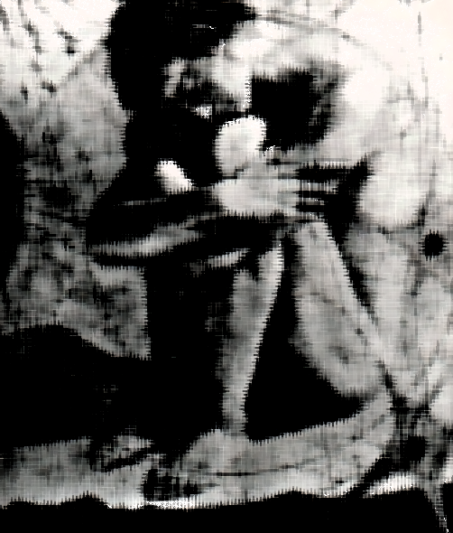
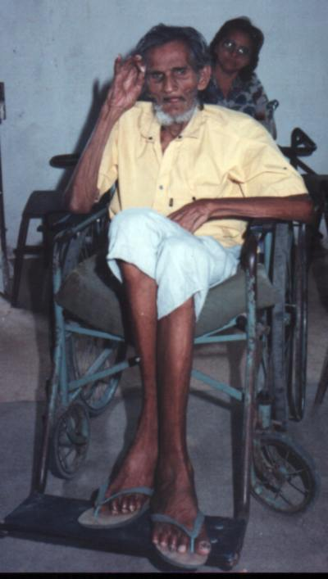
ABANDONO
Desemprego
Falta de habitação
Falta de uma política de inserção
Saúde precária
Educação
Aceitação social
Forte sentimento
de abandono
e orfandade...

Slide 6
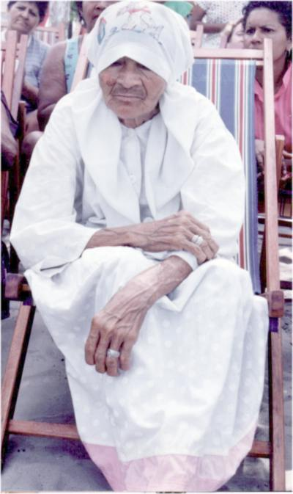
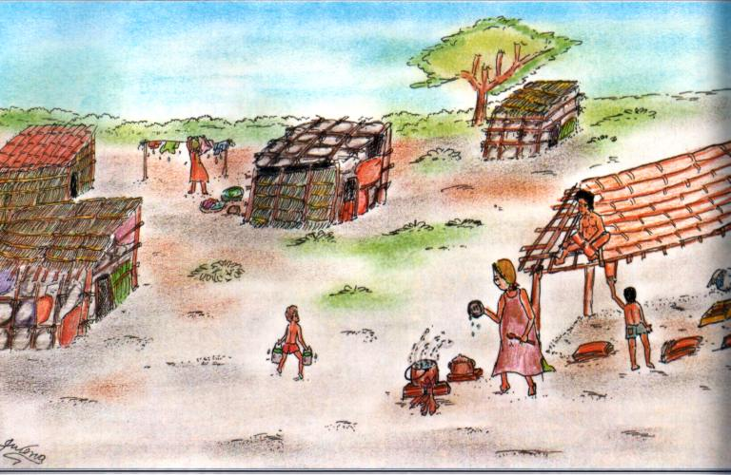
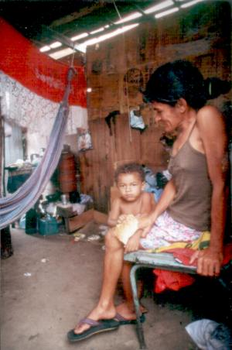
a nível individual:
A própria aparência física: bocas destentadas, rugas precoces, cabelos em desalinho
a nível familiar:
Mulheres abandonadas por seus maridos assumindo a responsabilidade de alimentar sozinha a familia, tendo que viver nas ruas. Crianças abandonadas cheirando cola,
a nível social:
A configuração geográfica da favela,
casas construidas com pedaços de papelão, caixas e madeiras nos reinvia aos pedaços de existência de indivíduos, famílias e vidas que a compoem.

Slide 7
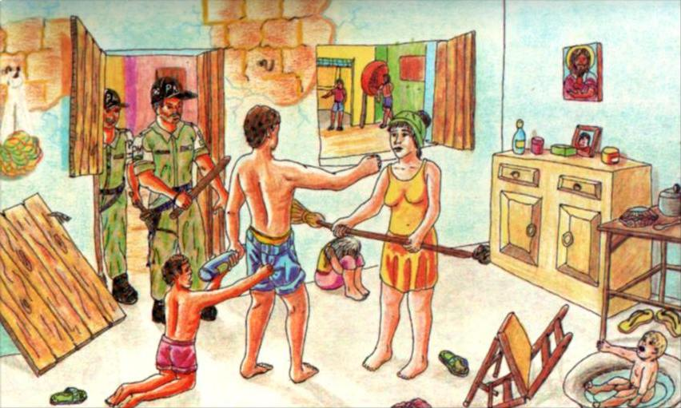
Violência no espaço da família
• conflitos conjugais,
• violência contra a mulher,
• maus tratos à criança .
• programas televisivos mostranto a cena do crime ao vivo com todas as cores da violência e crueldade.
O clima de insegurança pode ser um fermento de violência e divisão no seio da sociedade pelos medos e ações irracionais que ele ocasiona.

Slide 8
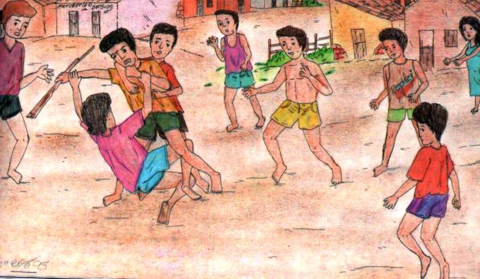
ESTRATÉGIAS DE INCLUSÃO
a) através de organizações: associações, pastorais, sindicatos -famílias substitutas nutrem suas necessidades
b)gangs: internets sociais de jovens:
• suprir o sentimento de anomia, abandono
• desejo de inserção em um grupo que lhe confira pertencimento
c) padecem de crises nervosas
• os mais sensíveis, padecem de depressão, alcoolismo, drogas…
d) mundo secreto da espiritualidade.
“ O sofrimento que padece o corpo e a família dos excluídos , atinge violentamente as almas destes corpos.”

Slide 9
Os jovens a favela e a escola
No universo caótico que é a favela, as crianças e adolescentes são aquelas que estão menos equipadas para se protegerem das agressões do meio em que vivem. A família que deveria ser este espaço de segurança e afetividade, a maioria das vezes é um espaço sufocante pelos conflitos violentos entre o casal, entre esse e os filhos, e entre os próprios filhos. Um espaço ocupado por um amante/marido, provisório, constitui um fator de instabilidade afetiva tanto para a mãe como para os filhos. Um casebre, um filho ou uma cicatriz, quase sempre é tudo aquilo que restou de uma dessas relações provisórias.

Slide 10
ESCOLA PUBLICA
IBGE (Fundação Instituto Brasileiro de Geografia e Estatística)
Os professores sentem-se ameaçados pelos alunos, além
de não se sentirem atendidos quanto ás regras disciplinares.
Aulas chatas, monótonas, repetitivas e descontextualizadas também
integram o repertorio de insatisfações dos alunos.
índice de reprovação é alarmante, uma vez que o estudante
brasileiro leva,em media, dois anos a mais do que o esperado
para concluir o ensino fundamental - custo de R$ 6,4 bilhões por ano

Slide 11
agravante é que esta reprovação em massa dificulta a
construção do aprendizado.
94% dos alunos do ultimo ano do curso escolar demonstram
um nível de leitura inferior ao esperado.
violência expressa em palavrões
roubos
apelidos
brigas de gangues
Integram o repertorio da relação entre os alunos e entre estes e os professores e a direção da escola
Essa realidade contribui para deixar o estudante vulnerável
A toda sorte de violencia e dependencias
Existem aqui graduações de analfabetismo:
há desde os que não sabem ler até os que lêem,
mas entendem pouco.

Slide 12
Algumas Inquietações acerca da
Realidade da Instituição Escolar Brasileira
Outros aspectos é quanto á infra-estrutura
das instituições escolares especialmente as publicas:
banheiros sujos,
salas de aula abafadas,
carteiras quebrada ou insuficientes,
ausência de material pedagógico,
bibliotecas sucateadas

Slide 13
NOSSA PROPOSTA a terapiacomunitária Como redutora de danosepromotora de umacultura de paznasescolas
Criar espaços de expressão favorecendo reuniões, troca de experiência é susceptível de melhorar a saúde escolar
Melhorar o meio ambiente social nas escolas, no trabalho ajuda as pessoas a se sentirem valorizadas, reconhecidas e apoiadas na sua caminhada de vida, a saúde tanto física como mental ficam mais sólidas

Slide 14
A TERAPIA COMUNITÁRIA SE PROPÕE
Acolher e refletir sobre o sofrimento causado pelas situações estressantes.
Criar espaços de partilha destes sofrimentos, digerindo uma ansiedade paralisante que traz riscos para a saúde destas populações.
Prevenir, promover a saúde (atitude positiva) em espaços coletivos, e não combater a patologia (atitude negativa) individualmente.
Estes fatores estressantes só podem ser enfrentados com a força do grupo no devido tempo, antes que degenerem em patologias, encarecendo o tratamento.

Slide 15
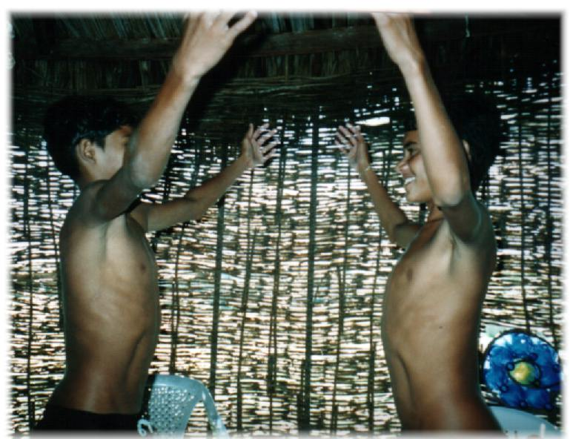
Terapia Comunitária: É um convite para que os
alunos e familiares se assumam como sujeitos
sócio-historico-cultural para:
aprender a aprender
aprender a ser
aprender a fazer
aprender a conviver

Slide 16
METODOLOGIA Situação-problema
“A situação-problema”, apresentada por alguém e escolhida pelo grupo, é o ponto de partida da terapia. O animador procura estimular e favorecer a partilha de experiências possibilitando a construção de redes de apoio social.
A pergunta que desencadeia a reflexão é:
« Quem já viveu algo parecido e o que fez para resolver? »

Slide 17
SOLUÇOES PARTILHADAS: cada um é
Doutor de sua própria vivência
Apartilha de experiênciasmostra as possíveisestratégias de superação dos sofrimentos do cotidiano e permite a comunidadeencontrar, nelamesma, as soluçõesaosseusproblemas que a pessoa, a família e os serviçospúblicosnãoforamcapazes de encontrarisoladamente.
A construção de redes de apoio social torna o indivíduo e a comunidade mais autônoma e menos dependente dos especialistas e instituições especializadas

Slide 18
« Eu sou parte do problema e parte da solução »
Os alunos descobrem que ela tem problemas, mas também tem as soluções. E aos poucos vai descobrindo que a superação não é obra particular de um indivíduo, de um iluminado, ou de um terapeuta, mas é da coletividade.
Notes:
Esta prática exige uma revisão de nossos modelos terapeuticos onde o especialista é aquele que prove respostas, saidas para os probloemas dos outros

Slide 19
A PALAVRA É O REMÉDIO
Na Terapia Comunitária a palavra é o remédio, o bálsamo, a bússola para quem fala e para quem ouve.
É da partilha de experiência entre as pessoas que se alivia o sofrimento das dores,e vislumbram novas pistas de superação de seus problemas.
A comunidade torna-se espaço de acolhimento e de cuidado, sempre atento as regras: fazer silêncio,não dar conselhos, não julgar, falar de si em 1ª pessoa, propor músicas, poesias e histórias apropriadas.

Slide 20
Eu sou parte do problema e parte da solução
Descobrir que meu sofrimento não é somente meu mas de tantos outros , possibilita as pessoas:
relativizar seus sofrimentos,
descobrir que não estão sós,
receber o apoio do grupo
Criar novos vínculos e construir nova rede de apoio, favorecendo um maior grau de autonomia, de consciência social e coresponsabilidade.

Slide 21
A T C APLICADA EM 2 COLEGIOS PUBLICOS DE 2 FAVELAS DE FORTALEZA
Escolha do tema: inquietudes apresentadas pelo grupo
1- Receio de falar em grupo 2- Duvidas para escolher a profissão com tantas opções 3-gostar de uma garota que esta comprometida 4- Encontrar vontade para estudar quando tem duvidas 5- Preocupação com a saúde da mãe que esta com câncer 6- Relacionamento difícil com a família 7- O avo que precisa de cuidados especiais e ninguém quer ajudar 8- Medo de ser assaltado/ 9-duvidas em relação a sua missão

Slide 22
Inquietação escolhida | pergunta dirigida ao grupo para suscitar a reflexão | estratégias de enfrentamento do grupo
Preocupação com a saúde da mãe que esta com câncer.Fico desanimada, chateada e triste | Quando você esta triste, chateada, desanimada, o que faz que o ajuda? | choro rezo escuto musica toco violão escrevo leio um livro fico com o meu cachorro procuro um amigo vou para uma festa desabafo com alguém durmo evito ficar sozinho entro em contato com a natureza(lua,mar) penso positivo faço uma caminhada vou para a internet

Slide 23
o que estou levando da terapia comunitária de hoje?
que existem problemas mais sérios que os meus tem problemas que eu vou presisar conviver com eles que da para aprender com o problema existem muitas soluções para um problema ter paciência com um problema enfrentar o problema aprender com o jeito do outro trabalhar em grupo não se acostumar com o problema nada é impossível.

Slide 24
Da Dependência a Autonomia
Estimular a autonomia é uma forma de estimular o crescimento pessoal e o desenvolvimento familiar e social.
Os modelos que geram dependência são entraves a todo desenvolvimento pessoal e comunitário.
A consciência de que as soluções para os problemas provem da própria comunidade reforça a autoconfiança.

Slide 25
TerapiaComunitária e usuários de alcool e outras drogas
Com o apoio da SENAD, em 2005 e 2006 treinamos 800 Terapeutas Comunitários com enfase em questões de álcool e outras drogas envolvendo mais de 100 parcerias .
Fizemos Avaliação do impacto sobre 12.000 questionários aplicados em 10.007 rodas de TERAPIA COMUNITÁRIA, com 150.228 atendimentos

Slide 26
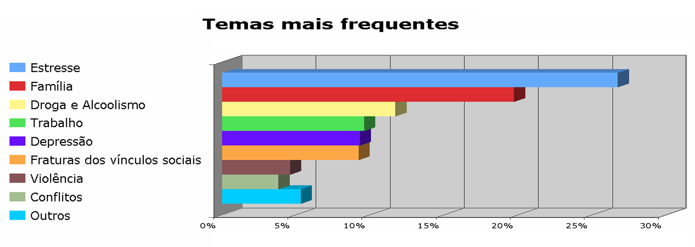
Resultados do estudo de impacto da TC na saúde N=12.000
 | Estressee emoções negativas: medo, ansiedade, insônia, nervosismo, entre outros.
 | Trata se das relações entre filhos e pais, irmãos, esposo e esposa, separação, traição e ciúmes.
 | Trabalho, desemprego, insegurança, insatisfação, dificuldades financeiras, falta de reconhecimento.
 | Violência contra a mulher, criança, idoso, assalto, homicídio, gangues, sexual.
Fonte relatório SENAD/UFC/MISMEC-CE 2007

Slide 27
A TC reduziu a demanda por serviços especializados
Apenas 11,5 % das pessoas que passaram pelas rodas de TC, necessitaram de encaminhamento para os serviços de saúde.
A construção de redes de apoio social torna o indivíduo e a comunidade mais autônoma e menos dependentes dos especialistas e instituições especializadas.
N = 12.000
11,5
88,5
Serviços Especializados
Terapia Comunitária
Notes:
O encaminhamento para a rede de apoio social é um dos indicadores de saúde comunitária. As pessoas que são atendidas nas rodas de terapia comunitária, para trabalhar seu sofrimento, precisam se beneficiar da rede de apoio médico-psicossocial formal e informal

Slide 28
ESTRATÉGIAS DE ENFRENTAMENTO
N=12.000

Slide 29
A TC e drogadictos
No caso dos dependentes em processo de reinserção, o grande risco é que continuem a não serem integrados a “redes saudáveis” por sofrerem discriminações diversas pela vida pregressa anterior
Oferecer aos drogaditos a possibilidade de recriarem novos laços mais saudáveis
Uma política de promoção da saúde e de prevenção do uso de álcool e outras drogas, bem como a reinserção dos adictos e de suas famílias, supõe interferirmos diretamente nestes fatores determinantes.

Slide 30
A TC e as redes de apoio social
A terapia comunitária tem se tornado um espaço de interconexão das diversas redes de auto ajuda como AAA, NA, Alanom, pastorais de diversas igrejas, que funcionam como redes de apoio
São recursos importantes que precisam ser reconhecidos e valorizados em todo programa de prevenção, reinserção e encaminhamento para a rede social.
Poder contar com um recurso (vizinhos, amigos)torna-se menos dependente das instituições, menos oprimido pelos próprios problemas e, portanto, mais autônomo
Quando uma pessoa reconhece no outro – vizinho, amigo – um recurso com o qual pode contar, torna-se menos dependente das instituições, menos oprimido pelos próprios problemas e, portanto, mais autônomo

Slide 31
Na educação em redução de danos
O foco deve ser a pessoa com sua história de vida, potencialidades, recursos, superações, desejos.
a disponibilização de espaços formais e informais onde as trocas de experiências sejam construtivas, alicerçadas no acolhimento, navalorização da pessoa e sua trajetória, promovendo a diminuição da vulnerabilidade de joven sem contextos de exclusão social
Pertencer a uma rede de apoio, ter acesso a recursos afetivos e de ajuda mútua na escola gera um sentimento de ser reconhecido, amado e apreciado, o que produz um efeito particularmente protetor sobre a saúde.
Exige que se crie espaços de partilha e se estimule as pessoas a expressem as emoções e sentimentos sem risco de serem julgadas, dando evasão às tensões decorrentes do estresse.

Slide 32
A TERAPIA COMUNITARIA
tem concentrado seu esforço nesta perspectiva de busca de soluções participativas e responsabilidade social
A TC TEM SIDO ESTE INSTRUMENTO DE MOBILIZAÇÃO DOS RECURSOS DA MULTICULTURA BRASILEIRA, RESPEITANDO AS DIFERENÇAS E INTEGRANDO SABERES.
Notes:
32

Slide 33
conclusão
Os modelos que geram dependência são entraves a todo desenvolvimento pessoal e comunitário. Estimular a autonomia é uma forma de estimular o crescimento pessoal e o desenvolvimento familiar e social. A consciência de que as soluções para os problemas provem da própria comunidade reforça a autoconfiança.
O aprender coletivamente gera uma dinâmica de inclusão e empoderamento. Precisamos deixar de apenas pedir a adesão do outro às nossas propostas, para podermos estar a serviço das competências dos outros, sem negarmos a contribuição da ciência. Romper com o isolamento entre o “saber científico” e o “saber popular”:fazendo um esforço no sentido de se exigir um respeito mútuo entre as duas formas de saber, numa perspectiva complementar, sem rupturas com a tradição e sem negar as contribuições da ciência moderna.

Slide 34
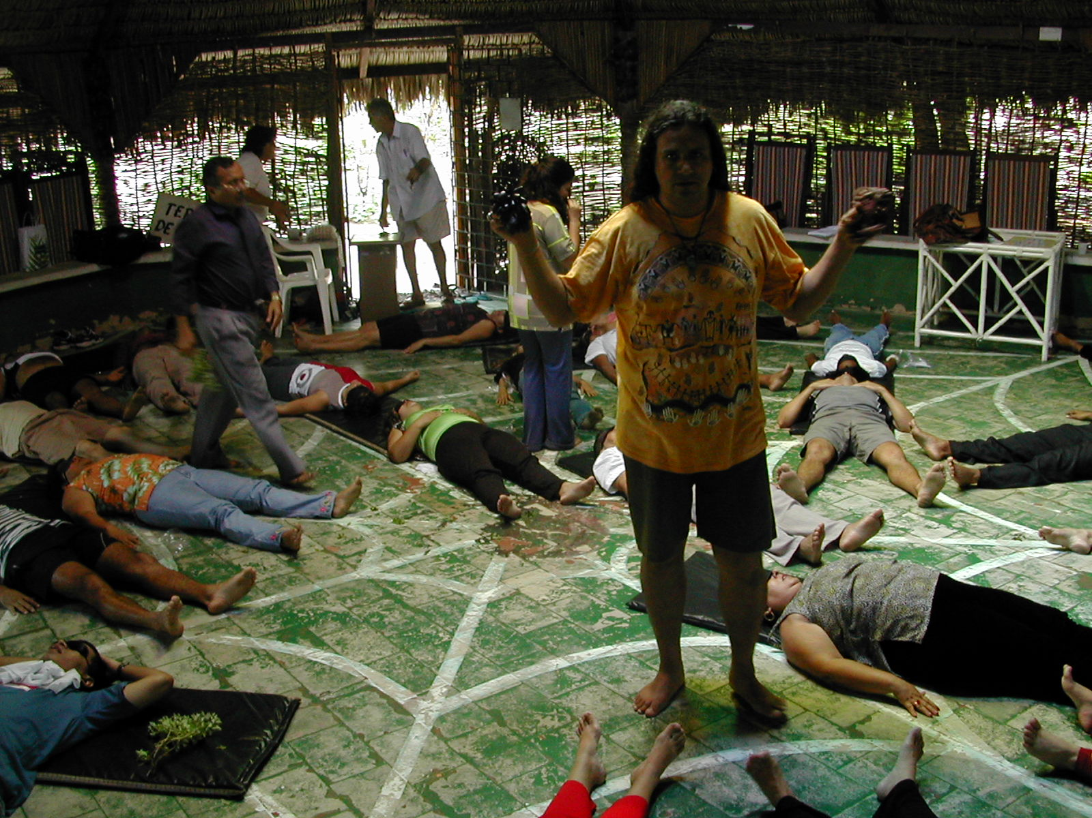
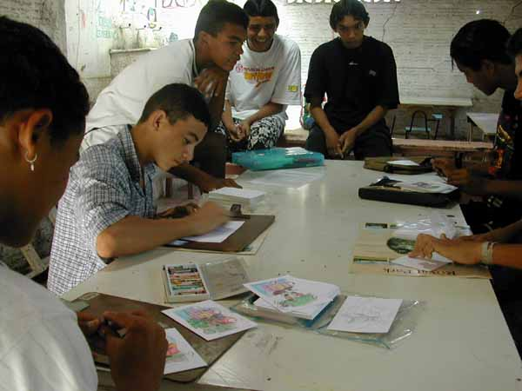
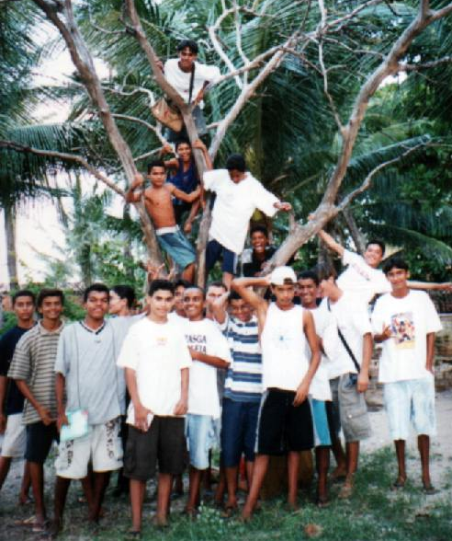
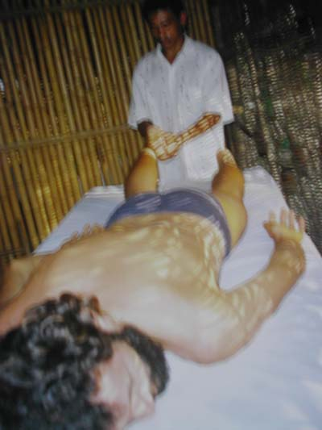
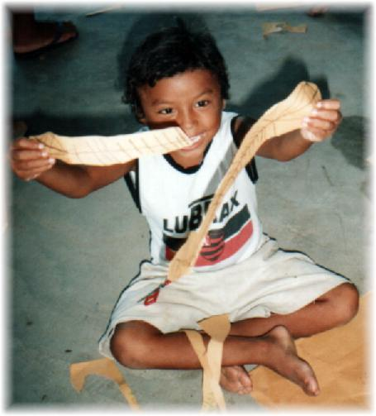
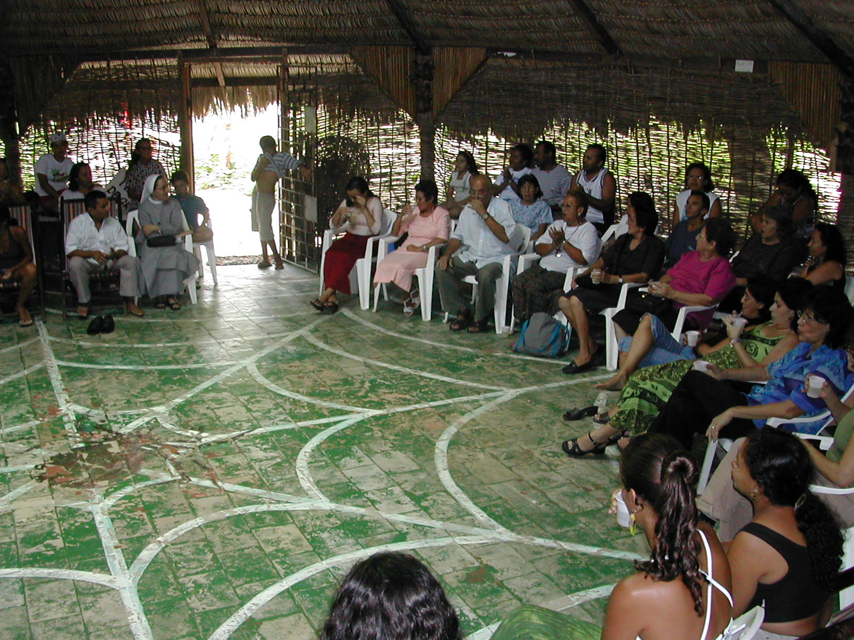

Slide 35
Entre em contato conosco
Dispomos de:
Fitas de Vídeo, CD-Rom, Livros sobre Terapia Comunitária.
Visite nosso Site: www.4varas.com.br
www.abratecom.org.br
Envie E-Mail: projeto@4varas.com.br
Ou ligue: Fax:85 3286-6049 ou 85 3282-9881
E-Mail: Abarret1@matrix.com.br
Cursos tel 085.99.87.32.10

